Slide 1
考试报名管理系统
Examination Enrollment Management System
主讲人：简敏勇
组长：姜瑞 组员：简敏勇 王辉

Slide 2







方案设计
角色权限划分
1
目 录
系统功能设计及UI展示
2

Slide 3
01
角色权限划分
考 生
管理员

Slide 4
01 角色权限划分（考生）
延迟符
注册系统账户
登录系统
考生
查看考试信息（科目，时间等）
选择并报名考试科目
修改自身报名信息（退选等）
修改部分自身注册信息
查看自身报名信息（已选考试等）

Slide 5
01 角色权限划分（管理员）
延迟符
发布（添加）考试信息
修改考试信息
招生人员
删除考试信息
修改部分考生信息（具体仍在考虑）
删除考生
添加考生
查看各考试科目与选择该科目的学生的对应表

Slide 6
01 角色权限划分（管理员）
延迟符
发布（添加）考试信息
修改考试信息
超级管理员
删除考试信息
修改部分考生信息（具体仍在考虑）
删除考生
添加考生
查看各考试科目与选择该科目的学生的对应表
对管理员进行管理（添加，删除，修改信息等）
系统设置

Slide 7
02
系统功能设计及UI展示
功能设计
UI展示

Slide 8
02 系统功能设计及UI展示——注册
延迟符
功能设计：用户在注册界面填写考生号（学号）、密码、姓名、性别、身份证号、手机号、所在地。
后台经过判定条件（考生号不允许与数据库中以有的考生号相同），判断考生是否能够进行注册
注：注册指的是考生注册，管理员不需要注册，它由系统最初始的超级管理员来添加，管理

Slide 9
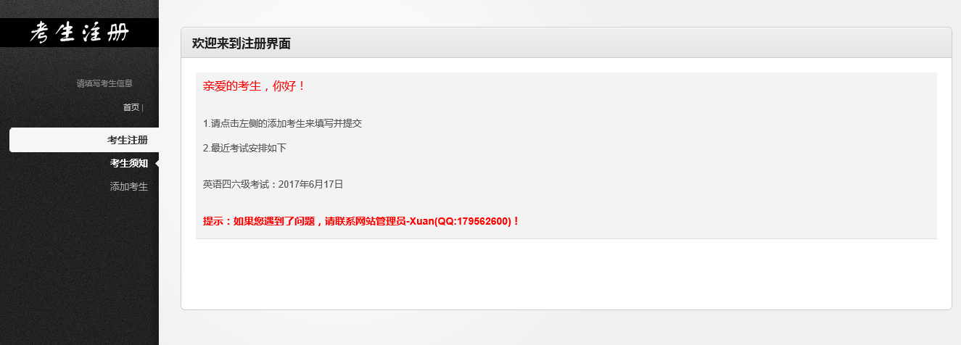
02 系统功能设计及UI展示——注册
延迟符
UI展示：

Slide 10
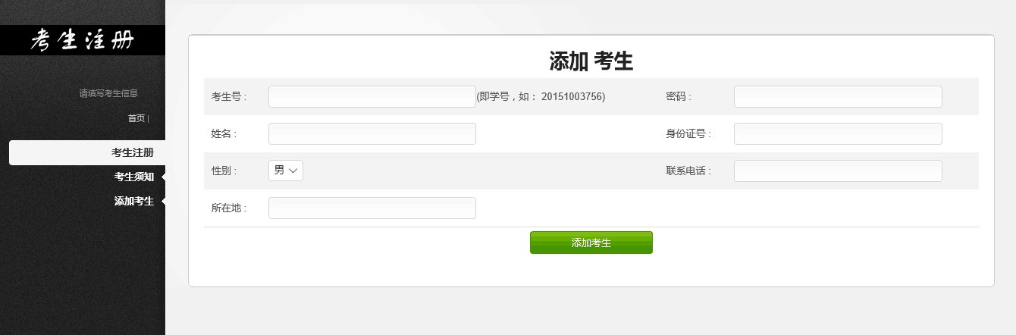
02 系统功能设计及UI展示——注册
延迟符
UI展示：

Slide 11
02 系统功能设计及UI展示——登录
延迟符
功能设计：用户填写用户名，密码，验证码
后台验证信息的准确性，判断用户是否能够进行登录
考生登录
登录
招生人员登录
超级管理员登录

Slide 12
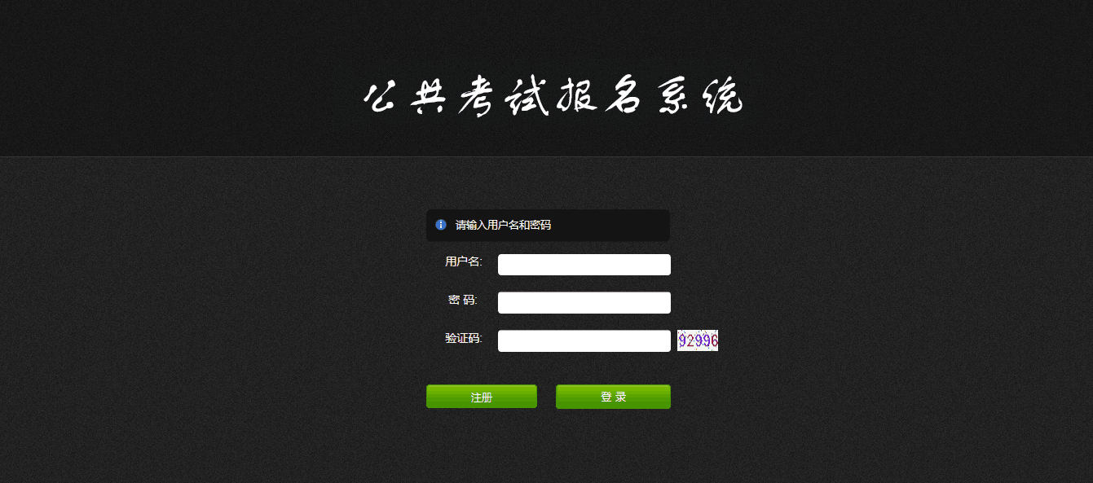
02 系统功能设计及UI展示——登录
延迟符
UI展示

Slide 13
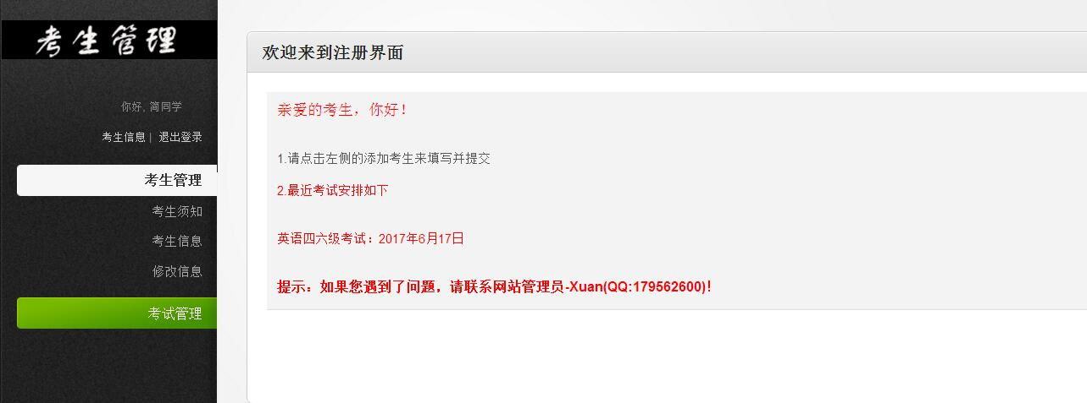
02 系统功能设计及UI展示——考生登录
延迟符
UI展示

Slide 14
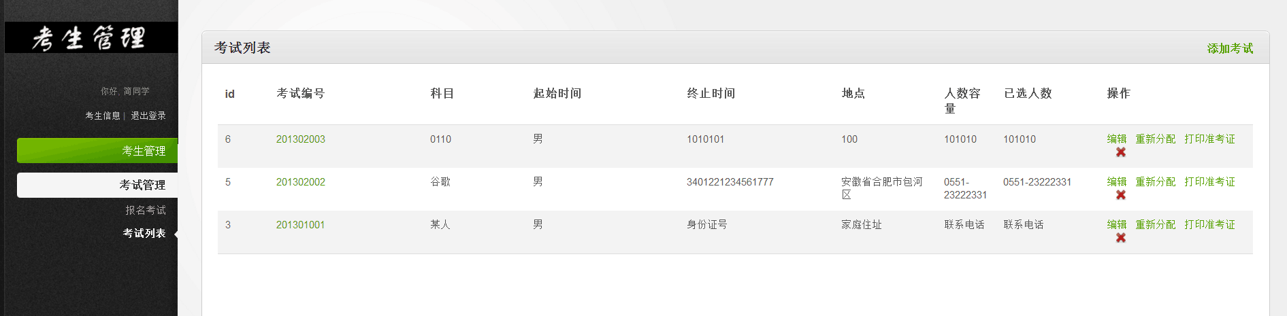
02 系统功能设计及UI展示——考生登录
延迟符
UI展示

Slide 15
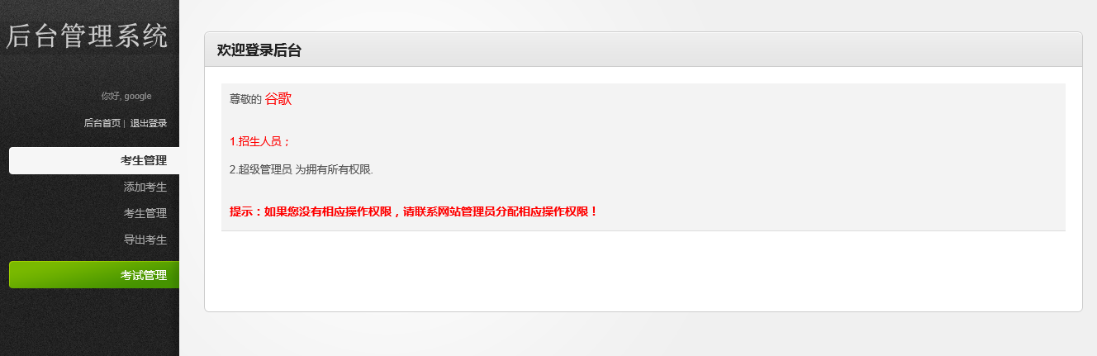
02 系统功能设计及UI展示——招生人员登录
延迟符
UI展示

Slide 16
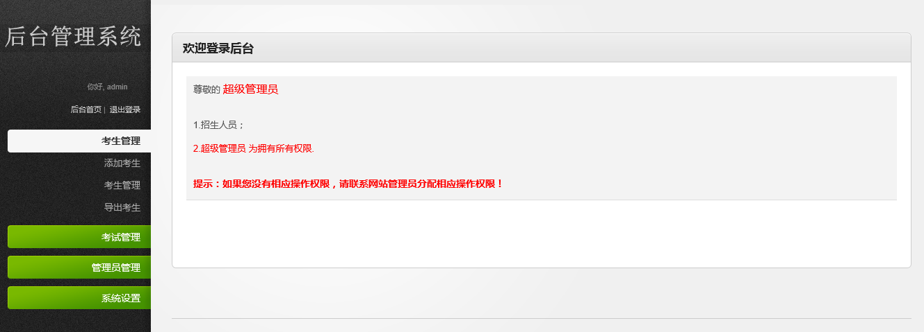
02 系统功能设计及UI展示——超级管理员登录
延迟符
UI展示

Slide 17
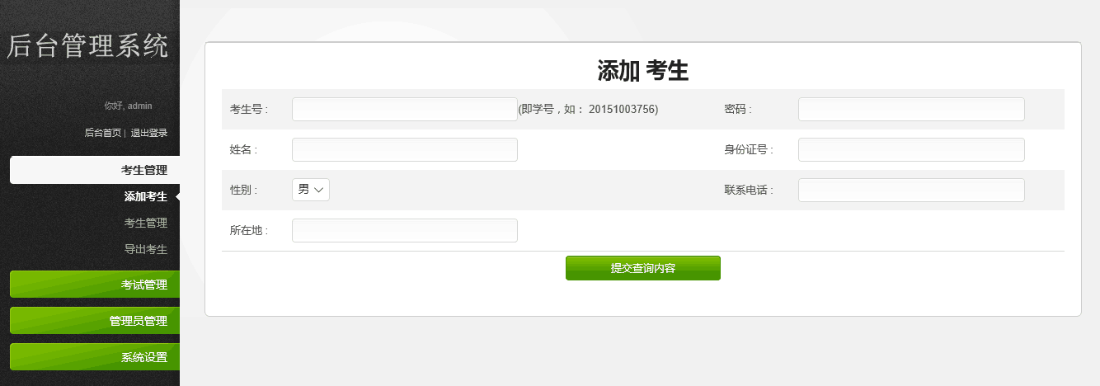
02 系统功能设计及UI展示——考生管理
延迟符
功能设计：这个功能属于超级管理员和招生人员，可以进行添加考生，删除考生，修改考生部分信息
UI展示：

Slide 18
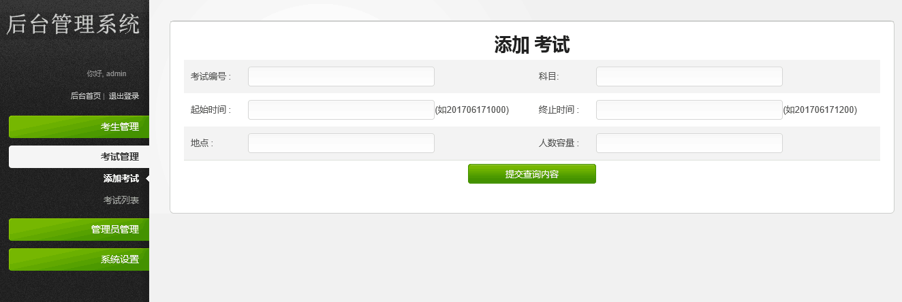
02 系统功能设计及UI展示——考试管理
延迟符
功能设计：这个功能属于超级管理员和招生人员，可以进行添加考试信息，删除考试信息，修改考试信息
UI展示：

Slide 19
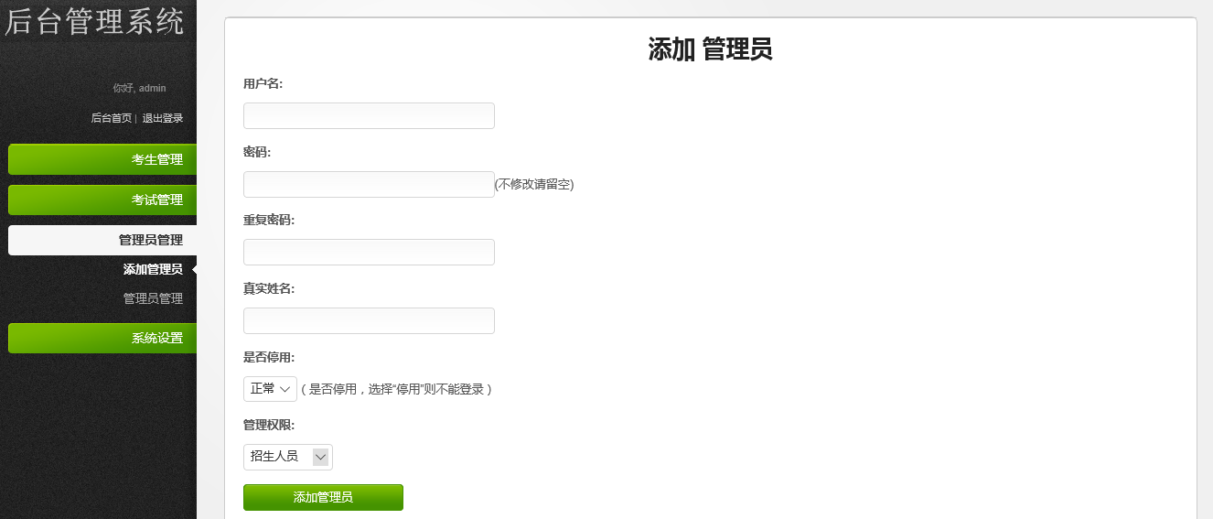
02 系统功能设计及UI展示——管理员管理
延迟符
功能设计：这个功能属于超级管理员，可以进行添加管理员，删除管理员，修改管理员信息
UI展示：

Slide 20
谢谢观看
THANK YOU
Examination Enrollment Management System
PPT模板下载：www.1ppt.com/moban/ 行业PPT模板：www.1ppt.com/hangye/
节日PPT模板：www.1ppt.com/jieri/ PPT素材下载：www.1ppt.com/sucai/
PPT背景图片：www.1ppt.com/beijing/ PPT图表下载：www.1ppt.com/tubiao/
优秀PPT下载：www.1ppt.com/xiazai/ PPT教程： www.1ppt.com/powerpoint/
Word教程： www.1ppt.com/word/ Excel教程：www.1ppt.com/excel/
资料下载：www.1ppt.com/ziliao/ PPT课件下载：www.1ppt.com/kejian/
范文下载：www.1ppt.com/fanwen/ 试卷下载：www.1ppt.com/shiti/
教案下载：www.1ppt.com/jiaoan/ PPT论坛：www.1ppt.cn

